Slide 1



PATRIOTISMO⚓ HONOR ⚓ LEALTAD ⚓ VALENTÍA ⚓ INTEGRIDAD ⚓ DEBER
REVISTA CJE
Capitán de Fragata
COMANDANTE
9 de diciembre 2024
LA CLASIFICACIÓN GENERAL DE ESTA PRESENTACIÓN ES RESERVADO

Slide 2
TEMARIO
PATRIOTISMO⚓ HONOR ⚓ LEALTAD ⚓ VALENTÍA ⚓ INTEGRIDAD ⚓ DEBER
Personal.
Material.
Finanzas.
Alteraciones y modificaciones.
PID 2026.
Comentarios del Comandante.

Slide 3
TEMARIO
PATRIOTISMO⚓ HONOR ⚓ LEALTAD ⚓ VALENTÍA ⚓ INTEGRIDAD ⚓ DEBER
Personal.
Material.
Finanzas.
Alteraciones y modificaciones.
PID 2026.
Comentarios del Comandante.

Slide 4
PERSONAL
PATRIOTISMO⚓ HONOR ⚓ LEALTAD ⚓ VALENTÍA ⚓ INTEGRIDAD ⚓ DEBER
CO
OFSEC
5
XO
OFOPER
37
40
35
21
WEO
MEO
OFABAS
PWO U
CIC-1
JEFE GUARDIA
ARMAS 2
PROPULSIÓN
PWO A
INSTRUCCIÓN
JEFE GUARDIA
OFMAT
?
SENSORES 1
SENSORES 2
OOW
PLATAFORMA
MANIOBRAS &
AVIACIÓN
ASWD
OFTEL
OOW
ENERGÍA
CIC-2
AAWO
CIC-1
ASWD
ARMAS 1 / DWEO
2025 F/E: (xx OF+ xxx GM) DR: (xx OF + xxx GM) Diferencia: - xx(F/E:xxx) | xx%
NAVEGACIÓN
OOW (PILOTO)

Slide 5
PERSONAL
PATRIOTISMO⚓ HONOR ⚓ LEALTAD ⚓ VALENTÍA ⚓ INTEGRIDAD ⚓ DEBER
JEDENAVALP
OPS-3
ENT
OPS-4
Promedio 2023: 9,3
Promedio 2024: 11,3
Promedio 2023: 5,1
Promedio 2024: 6,1
PRINCIPALES COMISIONES: JEDENAS, GUARIMPAS, ANTARTICA, RIMPAC, COSAN, ISA Y CURSOS.
PRINCIPALES BAJAS MÉDICAS: SICOLÓGICAS Y TRAUMATOLÓGICAS.
Actualizado 05 de diciembre

Slide 6
PERSONAL
PATRIOTISMO⚓ HONOR ⚓ LEALTAD ⚓ VALENTÍA ⚓ INTEGRIDAD ⚓ DEBER
CATEGORIAS MÉDICAS SICOLÓGICAS
OPS-3
 |  |  | Nacimiento de su hijo.
 |  |  | Divorciado, posee custodia de sus hijos.
ENTRENAMIENTO
 |  |  | Problemas familiares, manifestó intención de solicitar retiro.
 |  |  | Divorciado, posee custodia de sus hijos.
 |  |  | Solicitó a comisión DIRHUM desembarco y transbordo a SEZONA.
 |  |  | Solicitó a comisión DIRHUM desembarco y transbordo a repartición de tierra PRIZONA.
 |  |  | Manifestó intención de ser desembarcado.
 |  |  | Situación familiar.
 |  |  | Situación familiar.
OPS-4
 |  |  | Problemas familiares, manifiesta intención de solicitar retiro.
 |  |  | Divorciado, posee custodia de sus hijos.
 |  |  | Problemas familiares.
 |  |  | Problemas familiares.
 |  |  | Postulación a faros sin suerte y ha manifestado intención de ser desembarcado.
 |  |  | Problemas familiares.
 |  |  | Cónyuge naval reinicia estudios en APOLINAV sin red de apoyo para cuidar a hija.
 |  |  | Problemas familiares.

Slide 7
PERSONAL
PATRIOTISMO⚓ HONOR ⚓ LEALTAD ⚓ VALENTÍA ⚓ INTEGRIDAD ⚓ DEBER
2024
DD.RR.:
Faltante:
F/E:
Permisos:
Comisiones:
Bajas:
Real:
DIFERENCIA REAL
Actualizado 09 de diciembre

Slide 8
PERSONAL
PATRIOTISMO⚓ HONOR ⚓ LEALTAD ⚓ VALENTÍA ⚓ INTEGRIDAD ⚓ DEBER
2025
DD.RR.:
Faltante:
F/E:
Permisos:
Comisiones: (estadística sin incendio)
Bajas: (estadística)
Real:
DIFERENCIA REAL
Actualizado 09 de diciembre

Slide 9
PERSONAL
PATRIOTISMO⚓ HONOR ⚓ LEALTAD ⚓ VALENTÍA ⚓ INTEGRIDAD ⚓ DEBER
IMPLICANCIAS
Estado 1 | Partidas de CRA y PTR/WSB. (70% y 50%)
Estado 2 | DWEP (75%) *Incluye personal C.V. y PTR* PTR de Ingeniería y WSB apoya a DWEP (70%) “Limita la capacidad de mantenimiento, déficit de seguridad y permanencia por tiempo prolongado”
Estado 3 | Mantener CIC cubierta en maniobras.
Estado 4 | Team de Puente y TC a 2 guardias SSEP al 100% “Control de las Emergencias” Permite mantenimiento de equipos de ING y SSAA.
Estado 5 (puerto) | Buque a 4 guardias, mejor condición. 2 guardias en periodo estival. Especialidades críticas: Mayordomos, abastecimiento, cocineros, maniobras, radaristas.
¿Kaput?

Slide 10
GUARDIAS DE PUERTO
PATRIOTISMO⚓ HONOR ⚓ LEALTAD ⚓ VALENTÍA ⚓ INTEGRIDAD ⚓ DEBER
Situaciones de personal.
N° | GDO | ESP. | NOMBRE | SITUACIÓN | OBSERVACIÓN
1 |  |  |  | BAJA PROLONGADA
2 |  |  |  | BAJA PROLONGADA
3 |  |  |  | BAJA PROLONGADA
4 |  |  |  | BAJA PROLONGADA / EVALUACIÓN COSAN
5 |  |  |  | BAJA PROLONGADA / EVALUACIÓN COSAN
6 |  |  |  | BAJA PROLONGADA /EVALUACIÓN COSAN
7 |  |  |  | BAJA PROLONGADA /EVALUACIÓN COSAN
8 |  |  |  | ISA POR DENUNCIA VIOLENCIA
9 |  |  |  | PERDIDA DE CONFIANZA
10 |  |  |  | PERDIDA DE CONFIANZA/ BAJA PROLONGADA / EVALUACIÓN COSAN
11 |  |  |  | RETIRO
12 |  |  |  | RETIRO
Actualizado 09 de diciembre

Slide 11
GUARDIAS DE PUERTO
PATRIOTISMO⚓ HONOR ⚓ LEALTAD ⚓ VALENTÍA ⚓ INTEGRIDAD ⚓ DEBER
¿Cuánto personal necesito?
PERSONAL | CANTIDAD | OBSERVACIONES
Oficial de guardia | 11 | Considera a todo el personal calificado en sus puestos. Mejor condición mayo 2025.
SO de Entrepuentes | 6
Sgto de Relevos | 6
Ingeniero de guardia | 6
Personal (M1° a S1°) | 95 ( 19 por guardia)
Oficiales sin guardia | 5 (CO, XO, MEO, OFABAS y OFMAT)
GGMM sin guardia | 3 (SOM y SO´s)
Categorías médicas | 6 (Estadística) | Dato estadístico, puede ser mayor o menor.
Comisiones y Cursos | 6 (Estadística) | Dato estadístico, puede ser mayor o menor.
TOTAL ( a 5 guardias) | 144 (85% DDRR) | Dotación mínima requerida.
TOTAL ( a 6 guardias) | 163 (96% DDRR) | Dotación mínima requerida.
DOTACION 2025: xxx

Slide 12
ENTRENAMIENTO
PATRIOTISMO⚓ HONOR ⚓ LEALTAD ⚓ VALENTÍA ⚓ INTEGRIDAD ⚓ DEBER
RIA : xx de abril de 2024 APROBADA
REVISTA SHOA : APROBADA
MASC : APROBADA CON OBS.
ENT. BASICO : SUSPENDIDO (xxxx).
RIT BUQUE : NO SAT(SIN OBS. AGS)
R.I.T. COMAVNAV : APROBADA CON OBS.
ALOP
PLATAFORMA : % (DLO)
COMBATE : % (DLO)
ENTRENAMIENTO : % (entrenamiento por automático).
Actualizado 05 de diciembre

Slide 13
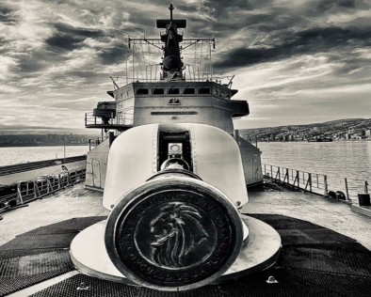
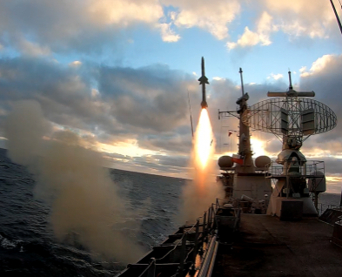
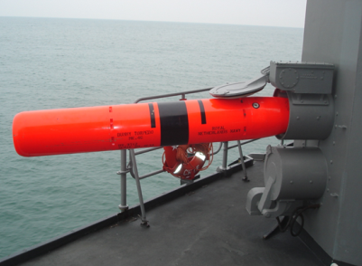
ENTRENAMIENTO
PATRIOTISMO⚓ HONOR ⚓ LEALTAD ⚓ VALENTÍA ⚓ INTEGRIDAD ⚓ DEBER
ENTSEGMAR COMPLETO Y ENTOPER 2021
- Pilotajes SAT (Centarm )
- Logos SAT (Diurnas, Centarm)
- Artillería SAT (Centarm )
- Op aéreas SAT (Centarm)
- F4 y F7 SAT (Centarm)
ÚLTIMOS EJERCICIOS (2024)
NGS
RAS (DRY RAS) nocturna
RAS diurna
Lanzamiento NSSM (MOD.SUP)
Tiro sobre blanco a la deriva
Pilotaje de canales (Clima frío)
Ops. Aéreas diurnas
ÁREA | EJERCICIO | AÑO
ASuW
ASW
AAW

Slide 14
ENTRENAMIENTO
PATRIOTISMO⚓ HONOR ⚓ LEALTAD ⚓ VALENTÍA ⚓ INTEGRIDAD ⚓ DEBER
ESTADO 1: 95%
ESTADO 2: 90%
ESTADO 4: 95%
ESTADO 5: 97%
SANIDAD: 99%
CRA COMUN:99%
ACTUALIZADO 04/12/2024

Slide 15
GRADO DE ACTIVIDAD 2024
PATRIOTISMO⚓ HONOR ⚓ LEALTAD ⚓ VALENTÍA ⚓ INTEGRIDAD ⚓ DEBER
CLIMA FRIO
OPS-3
OPS-1
CLIMA FRIO
CAMBIOS DE SITIO
ENTSEGMAR
PAMA
CAMBIOS DE SITIO
PAMA
DEFOP
OTROS MOV.: xxxx mn.
TOTAL : xxxxx mn. (OPS1, CAMBIOS DE SITIO, OPS3, OPS CLIMA FRIO)
DÍAS MAR : xxxxxx (OPS1, CAMBIOS DE SITIO, OPS3, OPS CLIMA FRIO)
Actualizado 05/12/2024

Slide 16
TEMARIO
PATRIOTISMO⚓ HONOR ⚓ LEALTAD ⚓ VALENTÍA ⚓ INTEGRIDAD ⚓ DEBER
Personal.
Material.
Finanzas.
Alteraciones y modificaciones.
PID 2026.
Comentarios del Comandante.

Slide 17
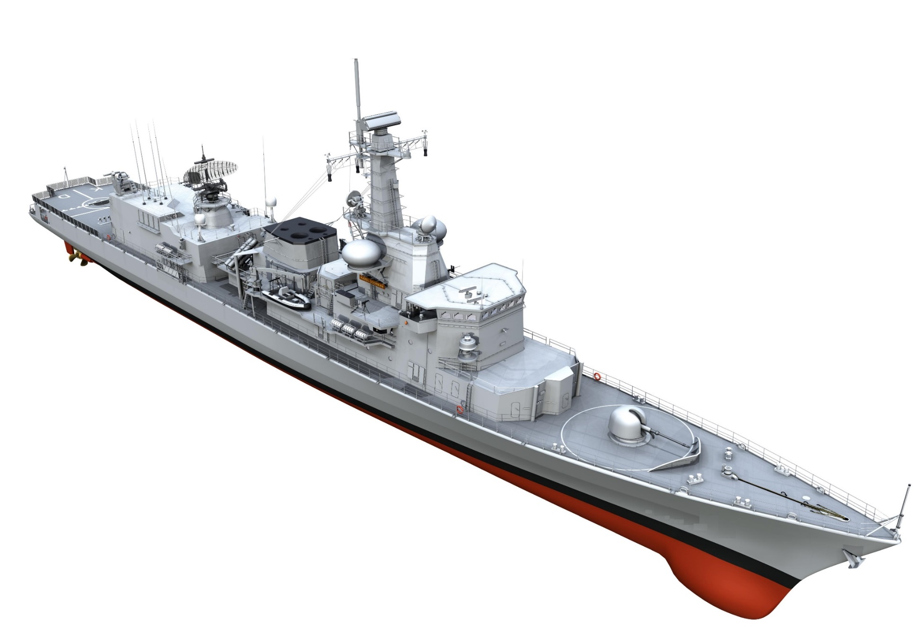
MATERIAL
PATRIOTISMO⚓ HONOR ⚓ LEALTAD ⚓ VALENTÍA ⚓ INTEGRIDAD ⚓ DEBER
DEPTO. OPERACIONES
RHIB BB :
RHIB EB :
Zodiac MK-5 :
Continental :
Mn Amarre (bitas) :
Defensas :
Mn Logos :
Mn Remolque :
Balsas :
Pescantes :
Grúas :
IMPORTANTE
MN DE FONDEO
I.T.D
MANGUERA HIFR
BALSAS

Slide 18
MATERIAL
PATRIOTISMO⚓ HONOR ⚓ LEALTAD ⚓ VALENTÍA ⚓ INTEGRIDAD ⚓ DEBER
DEPTO. SS.AA
Ecosonda :
M y C :
Sonar: :
Jammer popa :
TLT :
Anaconda :
VALIDACIONES
MWCS 76/62 SUP
MWCS 76/62 FAN
MWCS 76/62 AA
M.W.C.S. NSSM (SUP)
EXOCET MM-40
MK-46 / A-244
M.W.C.S. NSSM (AA)

Slide 19
MATERIAL (ESTADO DEL SONAR)
PATRIOTISMO⚓ HONOR ⚓ LEALTAD ⚓ VALENTÍA ⚓ INTEGRIDAD ⚓ DEBER
DEPTO. SS.AA

Slide 20
MATERIAL
PATRIOTISMO⚓ HONOR ⚓ LEALTAD ⚓ VALENTÍA ⚓ INTEGRIDAD ⚓ DEBER
Depto. Ingeniería

Slide 21
MATERIAL
PATRIOTISMO⚓ HONOR ⚓ LEALTAD ⚓ VALENTÍA ⚓ INTEGRIDAD ⚓ DEBER
PROPULSIÓN

Slide 22
MATERIAL
PATRIOTISMO⚓ HONOR ⚓ LEALTAD ⚓ VALENTÍA ⚓ INTEGRIDAD ⚓ DEBER
PLATAFORMA

Slide 23
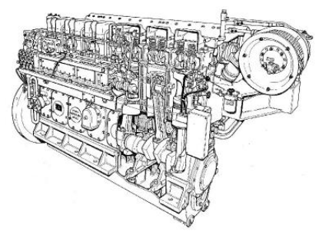
MATERIAL
PATRIOTISMO⚓ HONOR ⚓ LEALTAD ⚓ VALENTÍA ⚓ INTEGRIDAD ⚓ DEBER
EQUIPO | ÚLTIMO MTTO | PROXIMO MTTO | HORAS ACTUALES | HORAS DISP
DG1
DG2
DG3
DG4
MENSAJE | Mantenimiento por Condición DG1 Y DG4
EQUIPO | HORAS ACTUALES | ASIG. PACE | UTILIZADAS | DISP. X PACE
DG1
DG2
DG3
DG4

Slide 24
TRABAJOS NO EFECTUADOS 2018/P.I.D 2026
PATRIOTISMO⚓ HONOR ⚓ LEALTAD ⚓ VALENTÍA ⚓ INTEGRIDAD ⚓ DEBER
N° | CARGO | TRABAJO | OBSERVACIÓN | NUEVA FECHA
1 | ING.
2 | ING
3 | ING
4 | ING
5 | SSAA
6 | SSAA
7 | SSAA
8 | SSAA

Slide 25
TRABAJOS NO EFECTUADOS 2018/P.I.D 2026
PATRIOTISMO⚓ HONOR ⚓ LEALTAD ⚓ VALENTÍA ⚓ INTEGRIDAD ⚓ DEBER
N° | CARGO | TRABAJO | OBSERVACIÓN | NUEVA FECHA
9 | SSAA
10 | SSAA
11 | SSAA
12 | SSAA
13 | SSAA
14 | SSAA
15 | SSAA
16 | SSAA
17 | SSAA
18 | SSAA
19 | SSAA
20 | SSAA
21 | SSAA

Slide 26
TEMARIO
PATRIOTISMO⚓ HONOR ⚓ LEALTAD ⚓ VALENTÍA ⚓ INTEGRIDAD ⚓ DEBER
Personal.
Material.
Finanzas.
Alteraciones y modificaciones.
PID 2026.
Comentarios del Comandante.

Slide 27
FINANZAS
PATRIOTISMO⚓ HONOR ⚓ LEALTAD ⚓ VALENTÍA ⚓ INTEGRIDAD ⚓ DEBER
ITEM | PRESUPUESTO | 2021 | 2022 | 2023 | 2024
A.F.L. | INICIAL
 | FINAL
ALIMENTACIÓN | INICIAL
 | FINAL
CONSUMO | INICIAL
 | FINAL
LUBRICANTE | INICIAL
 | FINAL
REPUESTO | INICIAL
 | FINAL
SERVMAD | INICIAL
 | FINAL

Slide 28
PRESUPUESTO 2024
FINANZAS
PATRIOTISMO⚓ HONOR ⚓ LEALTAD ⚓ VALENTÍA ⚓ INTEGRIDAD ⚓ DEBER
CRÉDITO | ASIGNADO | COMPROMETIDO | CARGADO | SALDO DISPONIBLE | AVANCE REAL | AVANCE COMPROMETIDO
A.F.L
REPUESTO
CONSUMO
LUBRICANTES
SERVMAD
 |  |  |  | PROMEDIO

Slide 29
TEMARIO
PATRIOTISMO⚓ HONOR ⚓ LEALTAD ⚓ VALENTÍA ⚓ INTEGRIDAD ⚓ DEBER
Personal.
Material.
Finanzas.
Alteraciones y modificaciones.
PID 2026.
Comentarios del Comandante.

Slide 30
ALTERACIONES Y MODIFICACIONES
PATRIOTISMO⚓ HONOR ⚓ LEALTAD ⚓ VALENTÍA ⚓ INTEGRIDAD ⚓ DEBER
DEPARTAMENTO | EQUIPO | TIPO DE ALTERACIÓN
Ingeniería | POI’s
Ingeniería | Bbas incendio
Ingeniería | Bbas de achique
Ingeniería | Calderas
Ingeniería | Diésel Generadores
Ingeniería | Ptas. Agua enfriada
Ingeniería | Bbas de trasvasije SEWAGE
Ingeniería | Bbas HIV
SS.AA. | Vision Master
SS.AA. | Ray Marine
SS.AA. | AIS
SS.AA. | Corredera

Slide 31
TEMARIO
PATRIOTISMO⚓ HONOR ⚓ LEALTAD ⚓ VALENTÍA ⚓ INTEGRIDAD ⚓ DEBER
Personal.
Material.
Finanzas.
Alteraciones y modificaciones.
PID 2026.
Comentarios del Comandante.

Slide 32
PID 2026
PATRIOTISMO⚓ HONOR ⚓ LEALTAD ⚓ VALENTÍA ⚓ INTEGRIDAD ⚓ DEBER
Principales trabajos a realizar (PID-REC-MOD-GEMINIS-FOCON)
DEPARTAMENTO | EQUIPO | TIPO DE ALTERACIÓN
SS.AA. | M y C.
SS.AA. | Corredera
SS.AA. | Montaje 76/62
SS.AA. | LW-SMART
SS.AA. | V. Master
SS.AA. | Ecosonda
INGENIERÍA | Casco
INGENIERÍA | Casco
INGENIERÍA | Superestructura
INGENIERÍA | Líneas de Ejes
Notes:
1.-Por requerimientos de personal para EEC-C, el proceso de calificación del personal se retraso debido a necesidades de apoyo. Para mantener la unidad organizada y las guardias mínimas, se mantuvo personal recién transbordado en comisión, con 18 personas en febrero-marzo y 25 en abril –mayo.
2.- Ultimo PID de la unidad se efectuó el año 2018, lo que ha desencadenado en la apreciación de una baja confiabilidad de algunos equipos y sensores al haber pasado casi 6 años sin efectuar un mantenimiento mayor. Cabe señalar que, el PID ha sido postergado desde el año 2023 y, en base a los antecedentes de los diferentes proyectos, se estima que el próximo PID se ejecute a finales del 2025 o comienzo del 2026.
3.-El mantenimiento de los motores generadores de la unidad, se ha vuelto complejo debido a la alta tasa de fallas que presentan encontrándose con sus horas de operación pasadas, previo a un mantenimiento mayor.
4.-
a)Al efectuar maniobra RAS con KVD, se produce una sobrecarga en los compensadores de las descargas de gases ya que estos no están diseñados para sufrir tantos cambio de velocidades como se requiere para mantener estacionamiento en una RAS, pudiendo producir su ruptura. Por lo tanto, durante el proceso de entrenamiento de la FF Riveros, las maniobras RAS serán efectuadas con 01 KVD Y 01 HVGT en servicio y selectados, manteniendo RPM constantes en el KVD de babor y efectuando los cambios de revoluciones con HVGT de estribor.
Si bien las últimas maniobras Logos (02 leapfrogs en OPS-1 y maniobras Logos diurna y nocturna en OPS-3) han sido efectuadas con 2 KVD en servicio y selectados en lugar de ambas HVGT (debido a que HVGT de Bb no se encuentra disponible), esta no es la condición normal de operación de la Unidad durante dichas maniobras, ya que requiere un constante cambio de velocidad, efectuando variación en las revoluciones para mantener al buque en estacionamiento L2 y efectuar la RAS sin inconvenientes. Conceptualmente los KVD están diseñados para navegación de “transito”, con pocos cambios de velocidad y revoluciones, por otra parte las HVGT están diseñadas para efectuar maniobras, donde se requiere constante cambio de RPM y por lo tanto de velocidad.
b) TLF: los sistemas eléctricos de a bordo, están diseñados para mantenerse permanentemente con alimentación eléctrica, por lo tanto, la ejecución de un TLF debe ser forzado. Debido a la baja disponibilidad de TCI de back up y la alta tasa de fallas que presentan las tarjetas, hace necesario efectuar este ejercicio tomando todas las medidas de precaución necesarias. En términos prácticos, apagando o desconectando los equipos previo a los cortes de poder.
5) SEWACO: Equipamiento presenta intermitencia en su funcionamiento debido a vetustez y componentes con obsolescencia logística lo que se vera afectado en algunos ejercicio debido a su importancia de integración de equipos en la CIC.
FOCON: Sistema integrador de comunicaciones que presenta obsolescencia logística. Ante algún inconveniente (entre sewaco y focon) se debe reiniciar sistema lo que tiene un tiempo de carga corta de 02 hrs y carga larga 05 horas. La carga corta o larga dependerá de equipos afectados.
LW, SMART, STIR: Debido a sensibilidad de equipamiento, y a retardo logístico en caso fallen, se debe ejecutar el apagado seguro de elementos y no afectar su normal funcionamiento, objeto no afectar sus grupos de poder.

Slide 33
TEMARIO
PATRIOTISMO⚓ HONOR ⚓ LEALTAD ⚓ VALENTÍA ⚓ INTEGRIDAD ⚓ DEBER
Personal.
Material.
Finanzas.
Alteraciones y modificaciones.
PID 2026.
Comentarios del Comandante.

Slide 34
PATRIOTISMO⚓ HONOR ⚓ LEALTAD ⚓ VALENTÍA ⚓ INTEGRIDAD ⚓ DEBER
ENTREGA DE MANDO
Capitán de Fragata
COMANDANTE
9 de diciembre 2024
LA CLASIFICACIÓN GENERAL DE ESTA PRESENTACIÓN ES RESERVADO

